Slide 1


15,00
0,40
0,40
15,00
Releasepräsentation
NEXUS/HEIM 2024.1
8,00
Notes:
Die Titelfolie bereits während der Einwahl der Teilnehmer anzeigen, in dem die Bildschirmübertragung gestartet und dann sofort pausiert wird!
1

Slide 2

SIS+

Slide 3
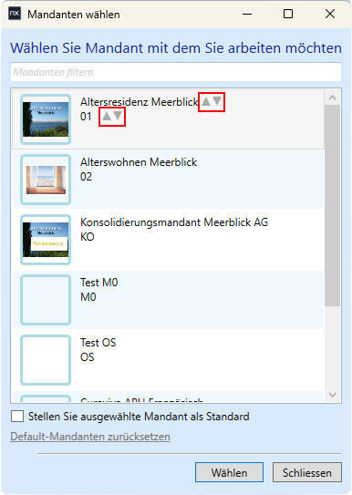


Sortierung Mandantenauswahl
Issue 2232
  Die Sortierreihenfolge in der Mandantenauswahl kann nun userspezifisch eingestellt werden

Slide 4
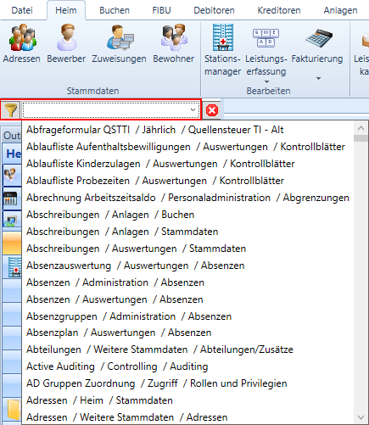

Sortierung Menüsuche
Issue 2541
  Die Treffer in der Menüsuche sind jetzt Alphabetisch sortiert

Slide 5

NEXUS / HEIM
Highlight & neue Funktionen

Slide 6
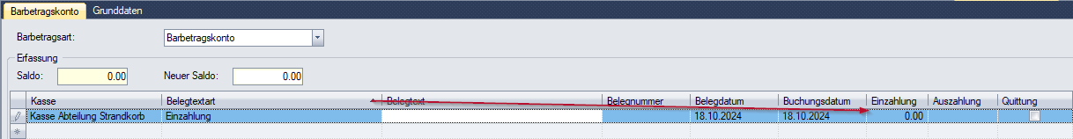
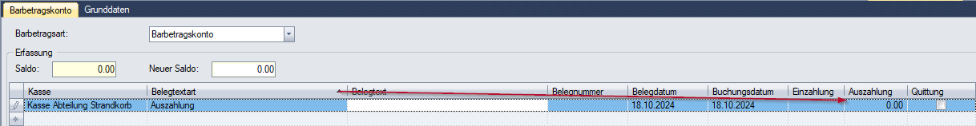
Barbetragsverwaltung Kombination
Issue 938589
  Wenn in der Barbetragsverwaltung eine der folgenden ungültigen Kombinationen ausgewählt wird, erscheint nun eine Fehlermeldung:
    Belegtextart mit Buchungsart E (Einzahlung) und Betrag in Auszahlung
    Belegtextart mit Buchungsart A (Auszahlung) und Betrag in Einzahlung

Slide 7
Handling eFaktura Rückweisungen
Issue 980947
  Es wurden neue Funktionalitäten zur Massenmutation von Rückweisungen eingeführt:
    Auswahl von mehrern Rückweisung mit CTRL oder SHIFT
    Massenmutation von ausgewählten Rückweisungen
      Bemerkung
      Status

Slide 8
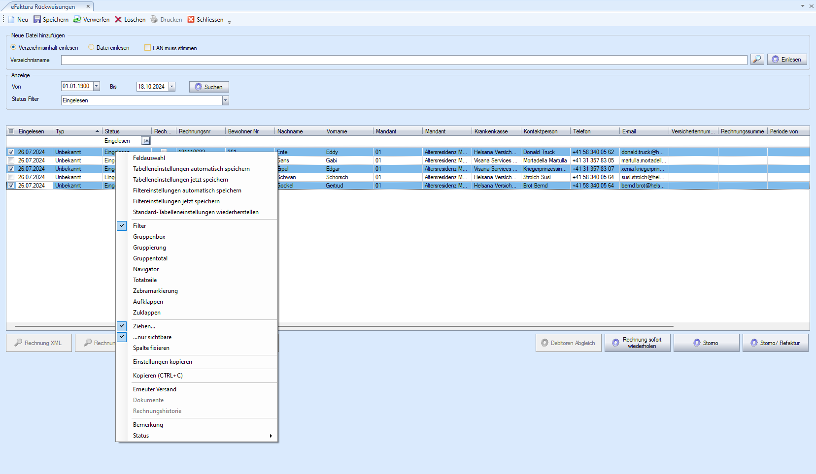

Slide 9
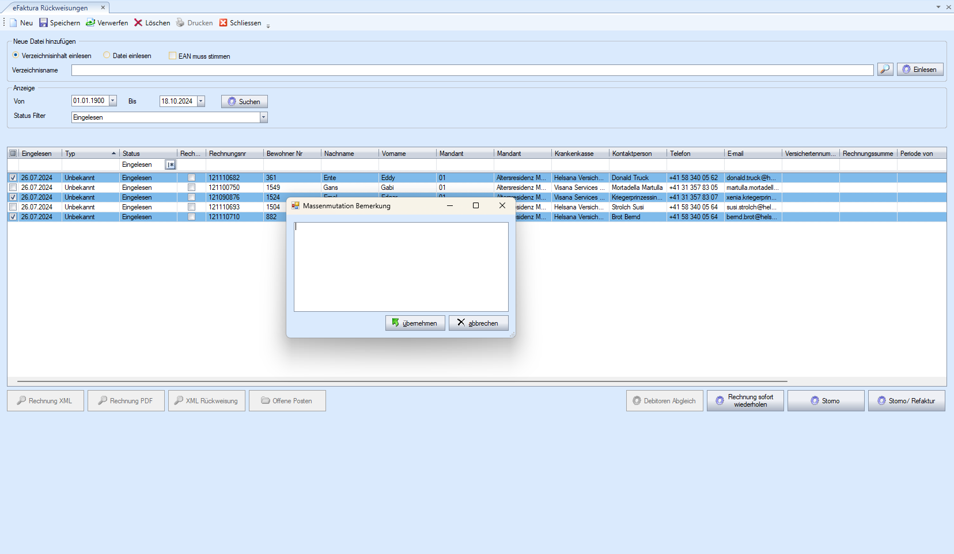
Bitte erledigen :)

Slide 10
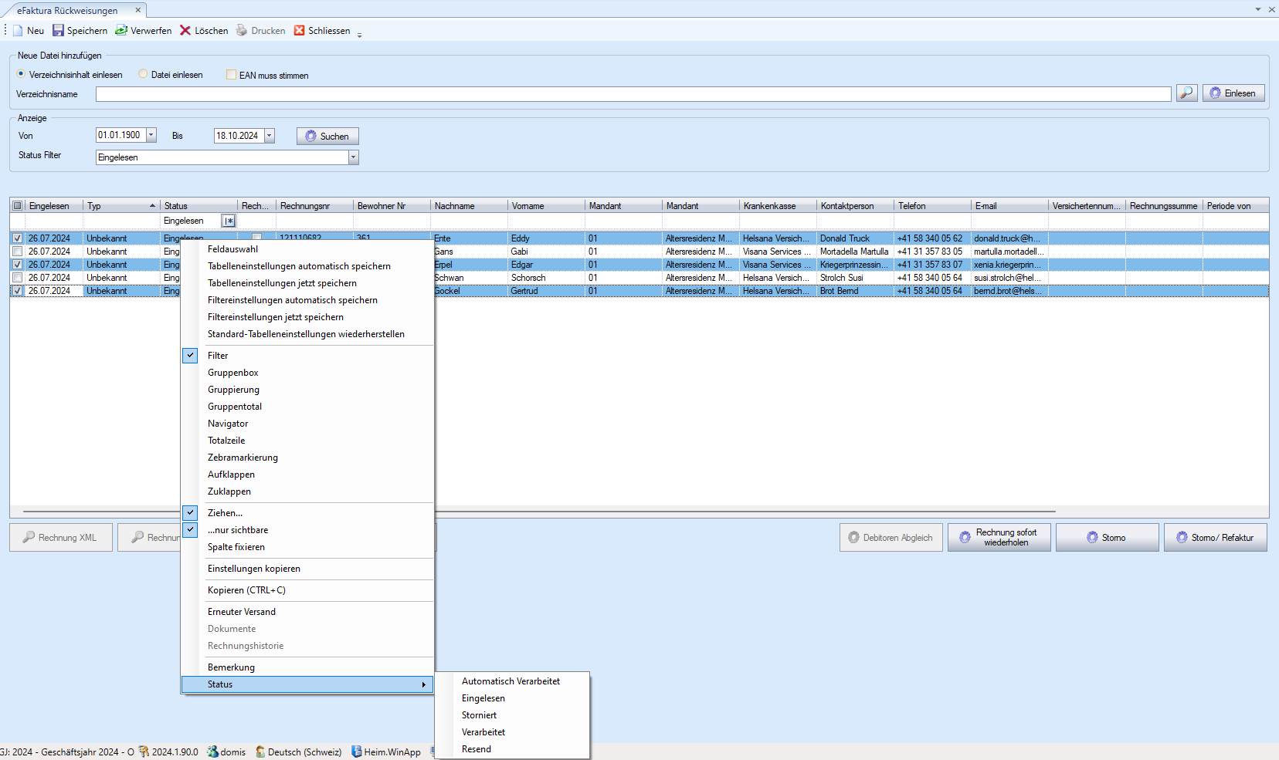

Slide 11
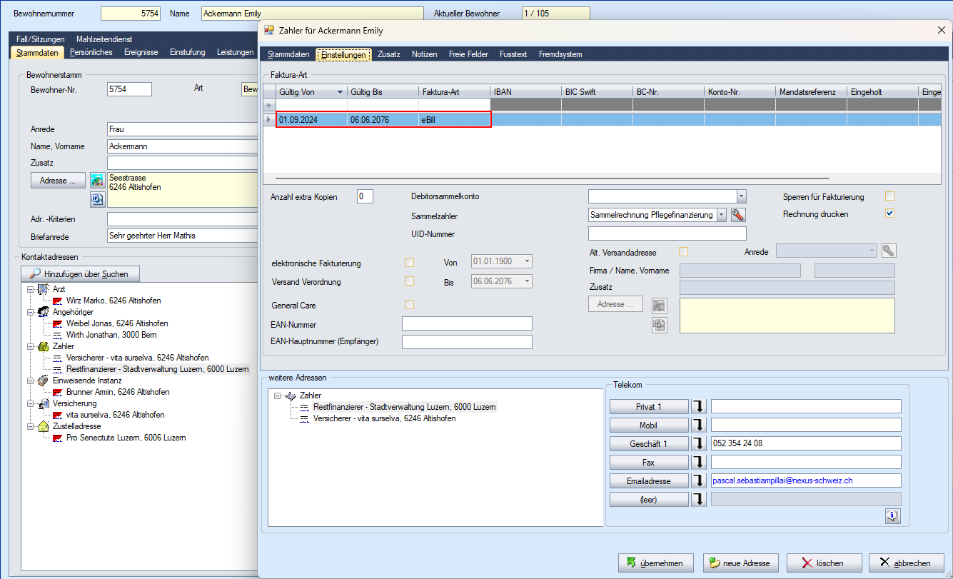

Sammelrechnung per eBill
Issue 949640
  Es besteht neu die Möglichkeit, Sammelrechnungen per eBill zu versenden

Slide 12
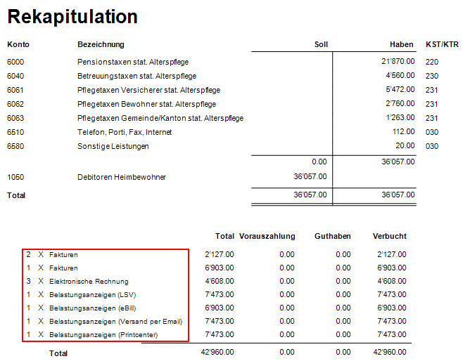

Fakturaarten in Rekapitulation
Issue 949291
  In der Rekapitulation werden nun alle Fakturaarten einzeln angezeigt

Slide 13
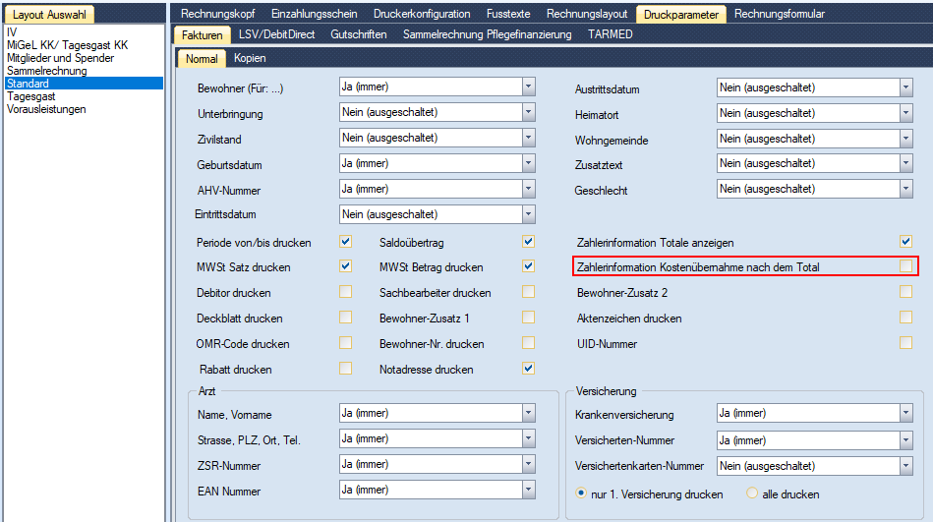


Position “Zahlerinfo” auf Rechnung
Issue 949228
  Durch Aktivierung der Option kann die Zahlerinfo auf der Rechnung nach der Zeile "Saldo zu unseren Gunsten" angedruckt werden.

Slide 14
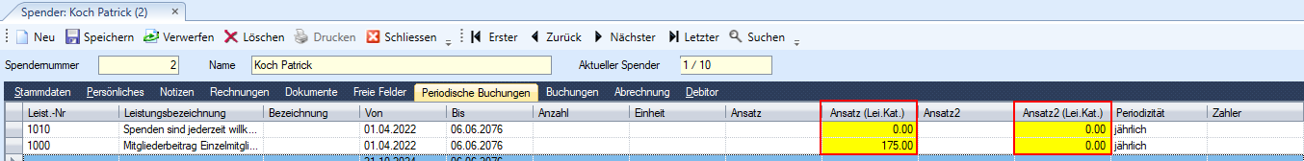
Ansatz Vorschlag Mitglieder/Spenden
Issue 980888
  In den periodischen Buchungen wird nun beim Erfassen von Leistungen auch der Ansatz als Vorschlag angezeigt vom Leistungskatalog.

Slide 15
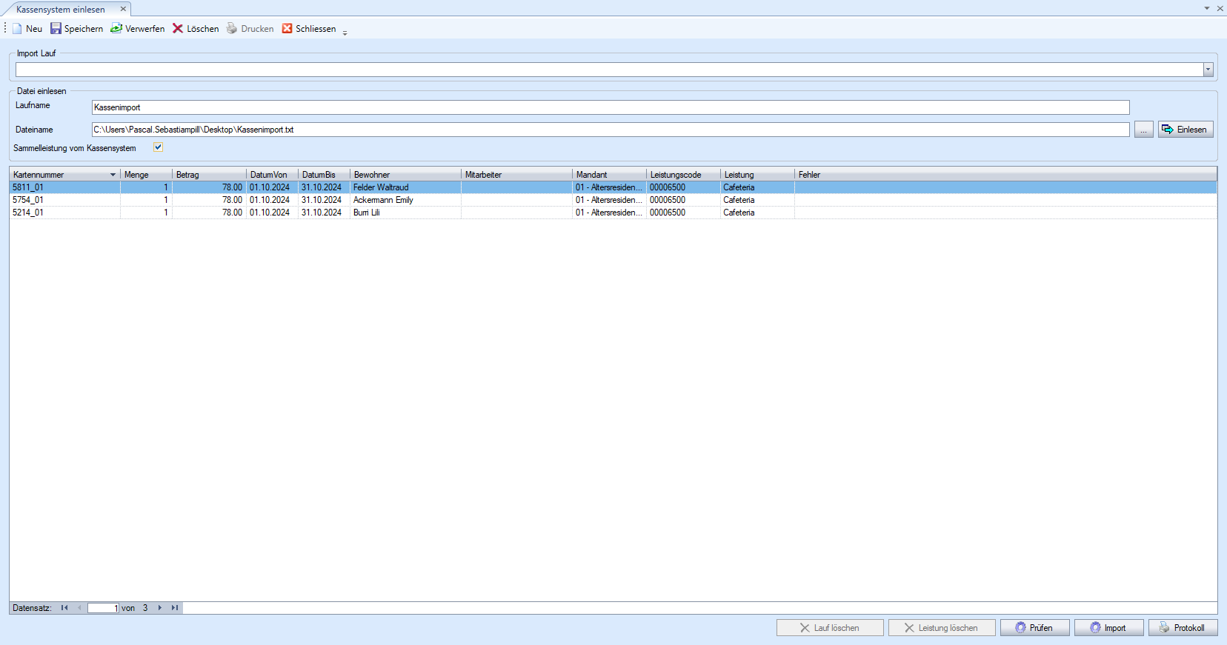






Kassendaten einlesen
Issue 959878
  Das Einlesen von Kassendaten wurde optimiert
    Kassendaten-Importe werden in Läufen eingelesen
    Läufe können benannt werden
    Ganze Läufe können auf Wunsch gelöscht werden
    Es wird angezeigt auf welche Leistungsnummer aus dem Leistungskatalog gebucht wird
    Einzelne Leistungen können pro Bewohner/Personal gelöscht werden
    Es kann ein Protokoll pro Lauf angezeigt werden

Slide 16
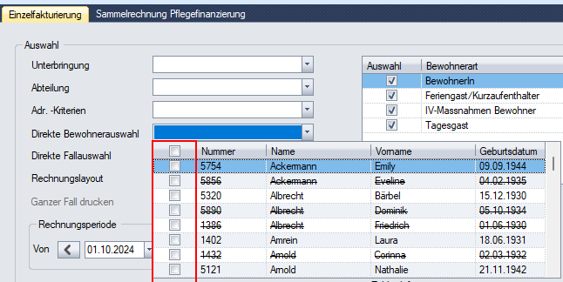

Mehrere Bewohner fakturieren
Issue 927698
  Es wurde eine neu Funktion hinzugefügt, die die Möglichkeit bietet mehrere einzelne Bewohner in der Fakturierung auszuwählen.

Slide 17
NEXUS / HEIM
Performance

Slide 18

Performanceoptimierungen
Issue 980309, 981201, 970126, 980843, 913563, 980511, 980808
  Fakturadatenliste mit Option “Leistungen verdichtet”
  Verbuchung nach Unterbringung bei grossen Datenmengen
  Die Wartezeit beim Start von ClickOnce Installationen wurde performanter gemacht.
  Optimierung beim Stornieren mit grossen Datensätzen.
  Öffnen von Leistungen im Leistungskatalog
  Validierung
  Grosse Datenmengen verarbeiten mit der Finanzschnittstelle SAP

Slide 19
NEXUS / HEIM
Korrekturen

Slide 20
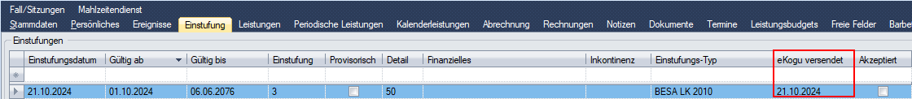

Versendedatum eKogu
Issue 980655
  Das Versendedatum der eKogu wird nun immer gesetzt

Slide 21
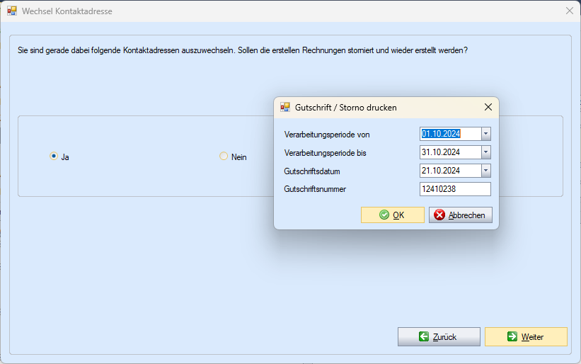
Storno bei Kontaktwechsel
Issue 980547
  Bei einem Kontaktwechsel wird der Storno auf Wunsch wieder durchgeführt.

Slide 22
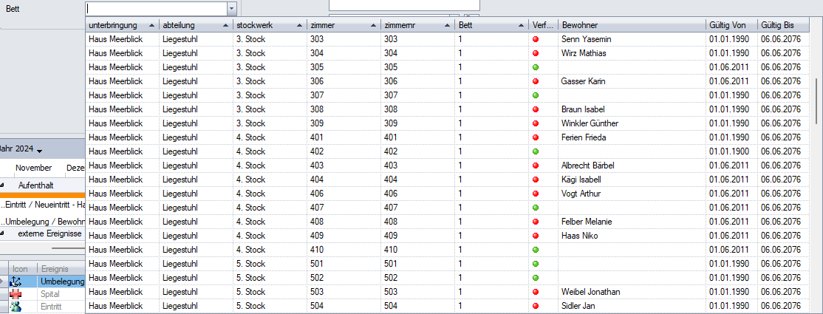
Archivierte Bewohner in Bettenliste
Issue 949708
  In den Bewohnerereignissen werden archivierte Bewohner in der Bettenliste nicht mehr angezeigt.

Slide 23

Deckblätter im pdf
Issue 981205
  Deckblätter werden nun korrekt im PDF im Register „Rechnung“ des Bewohners angezeigt. Somit werden die Deckblätter auch bei elektronischer Zustellung mitgesendet

Slide 24
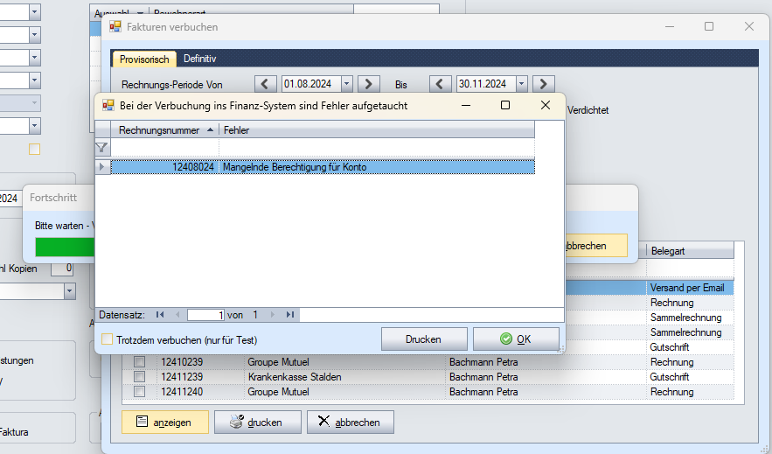

Fehlermeldung im Vordergrund
Issue 927115
  Fehlermeldungen, die beim Verbuchen von Rechnungen erscheinen, werden jetzt im Vordergrund angezeigt, damit der User sie lesen und entsprechend handeln kann

Slide 25
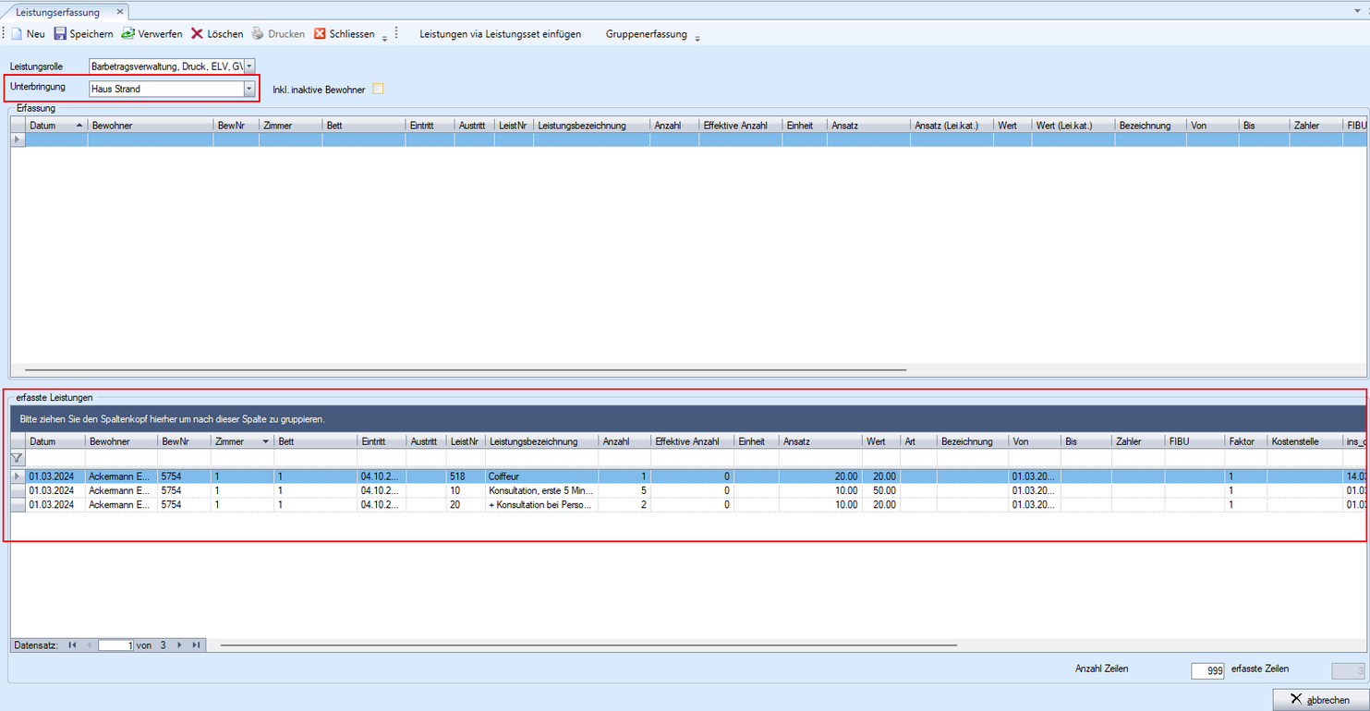
Filterung bei globaler Leistungserfassung
Issue 980956
  Wenn in der globalen Leistungserfassung nach eine Unterbringung gefiltert wird, werden nun auch die bereits erfassten Leistungen nach der Unterbringung gefiltert.

Slide 26
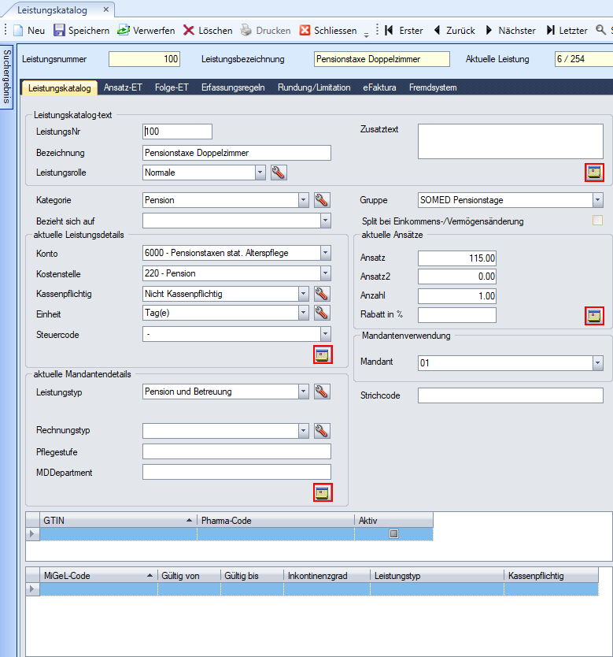

Kopieren von Leistungen
Issue 980557
  Beim Kopieren einer Leistung werden jetzt nur die aktuell gültigen Einträge übernommen. Alte History-Einträge bleiben auf der ursprünglichen Leistung erhalten.

Slide 27
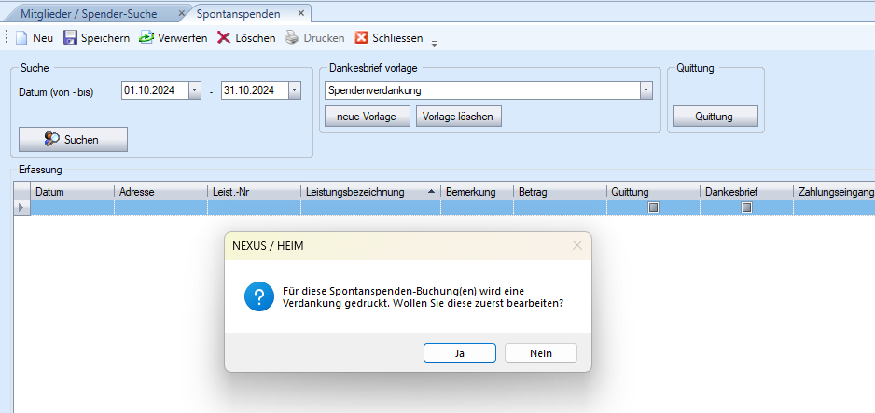
Erfassung Spontanspenden
Issue 928180
  Beim Erfassen einer Spontanspende, wird nun nach dem Speichern gefragt, ob der Dankesbrief bearbeitet werden soll. Wird „Ja“ gewählt, öffnet sich die Worddatei zur Bearbeitung und kann anschliessend gedruckt werden. Bei „Nein“ wird die Verdankung direkt gedruckt. Dieser Prozess wurde auch bei der Korrespondenz angepasst.

Slide 28
15,00
0,40
0,40
15,00
Wir hoffen, dass Sie die Präsentation aufschlussreich fanden und die Ihnen die Neuerung gefallen. Gerne laden wir Sie dazu ein, uns Ihre Erfahrungen und Eindrücke bezüglich der Neuerungen mitzuteilen. Hier interessiert uns selbstverständlich Ihr Feedback zu Korrekturen wie auch Neuentwicklungen.
Zögern Sie nicht, sich bei Fragen an uns zu wenden. Daraus können wir viel lernen und gemeinsam einen positiven Einfluss auf das Produkt nehmen.
Vielen Dank!
8,00
Notes:
Die Titelfolie bereits während der Einwahl der Teilnehmer anzeigen, in dem die Bildschirmübertragung gestartet und dann sofort pausiert wird!
1

